Slide 1


Slide 2
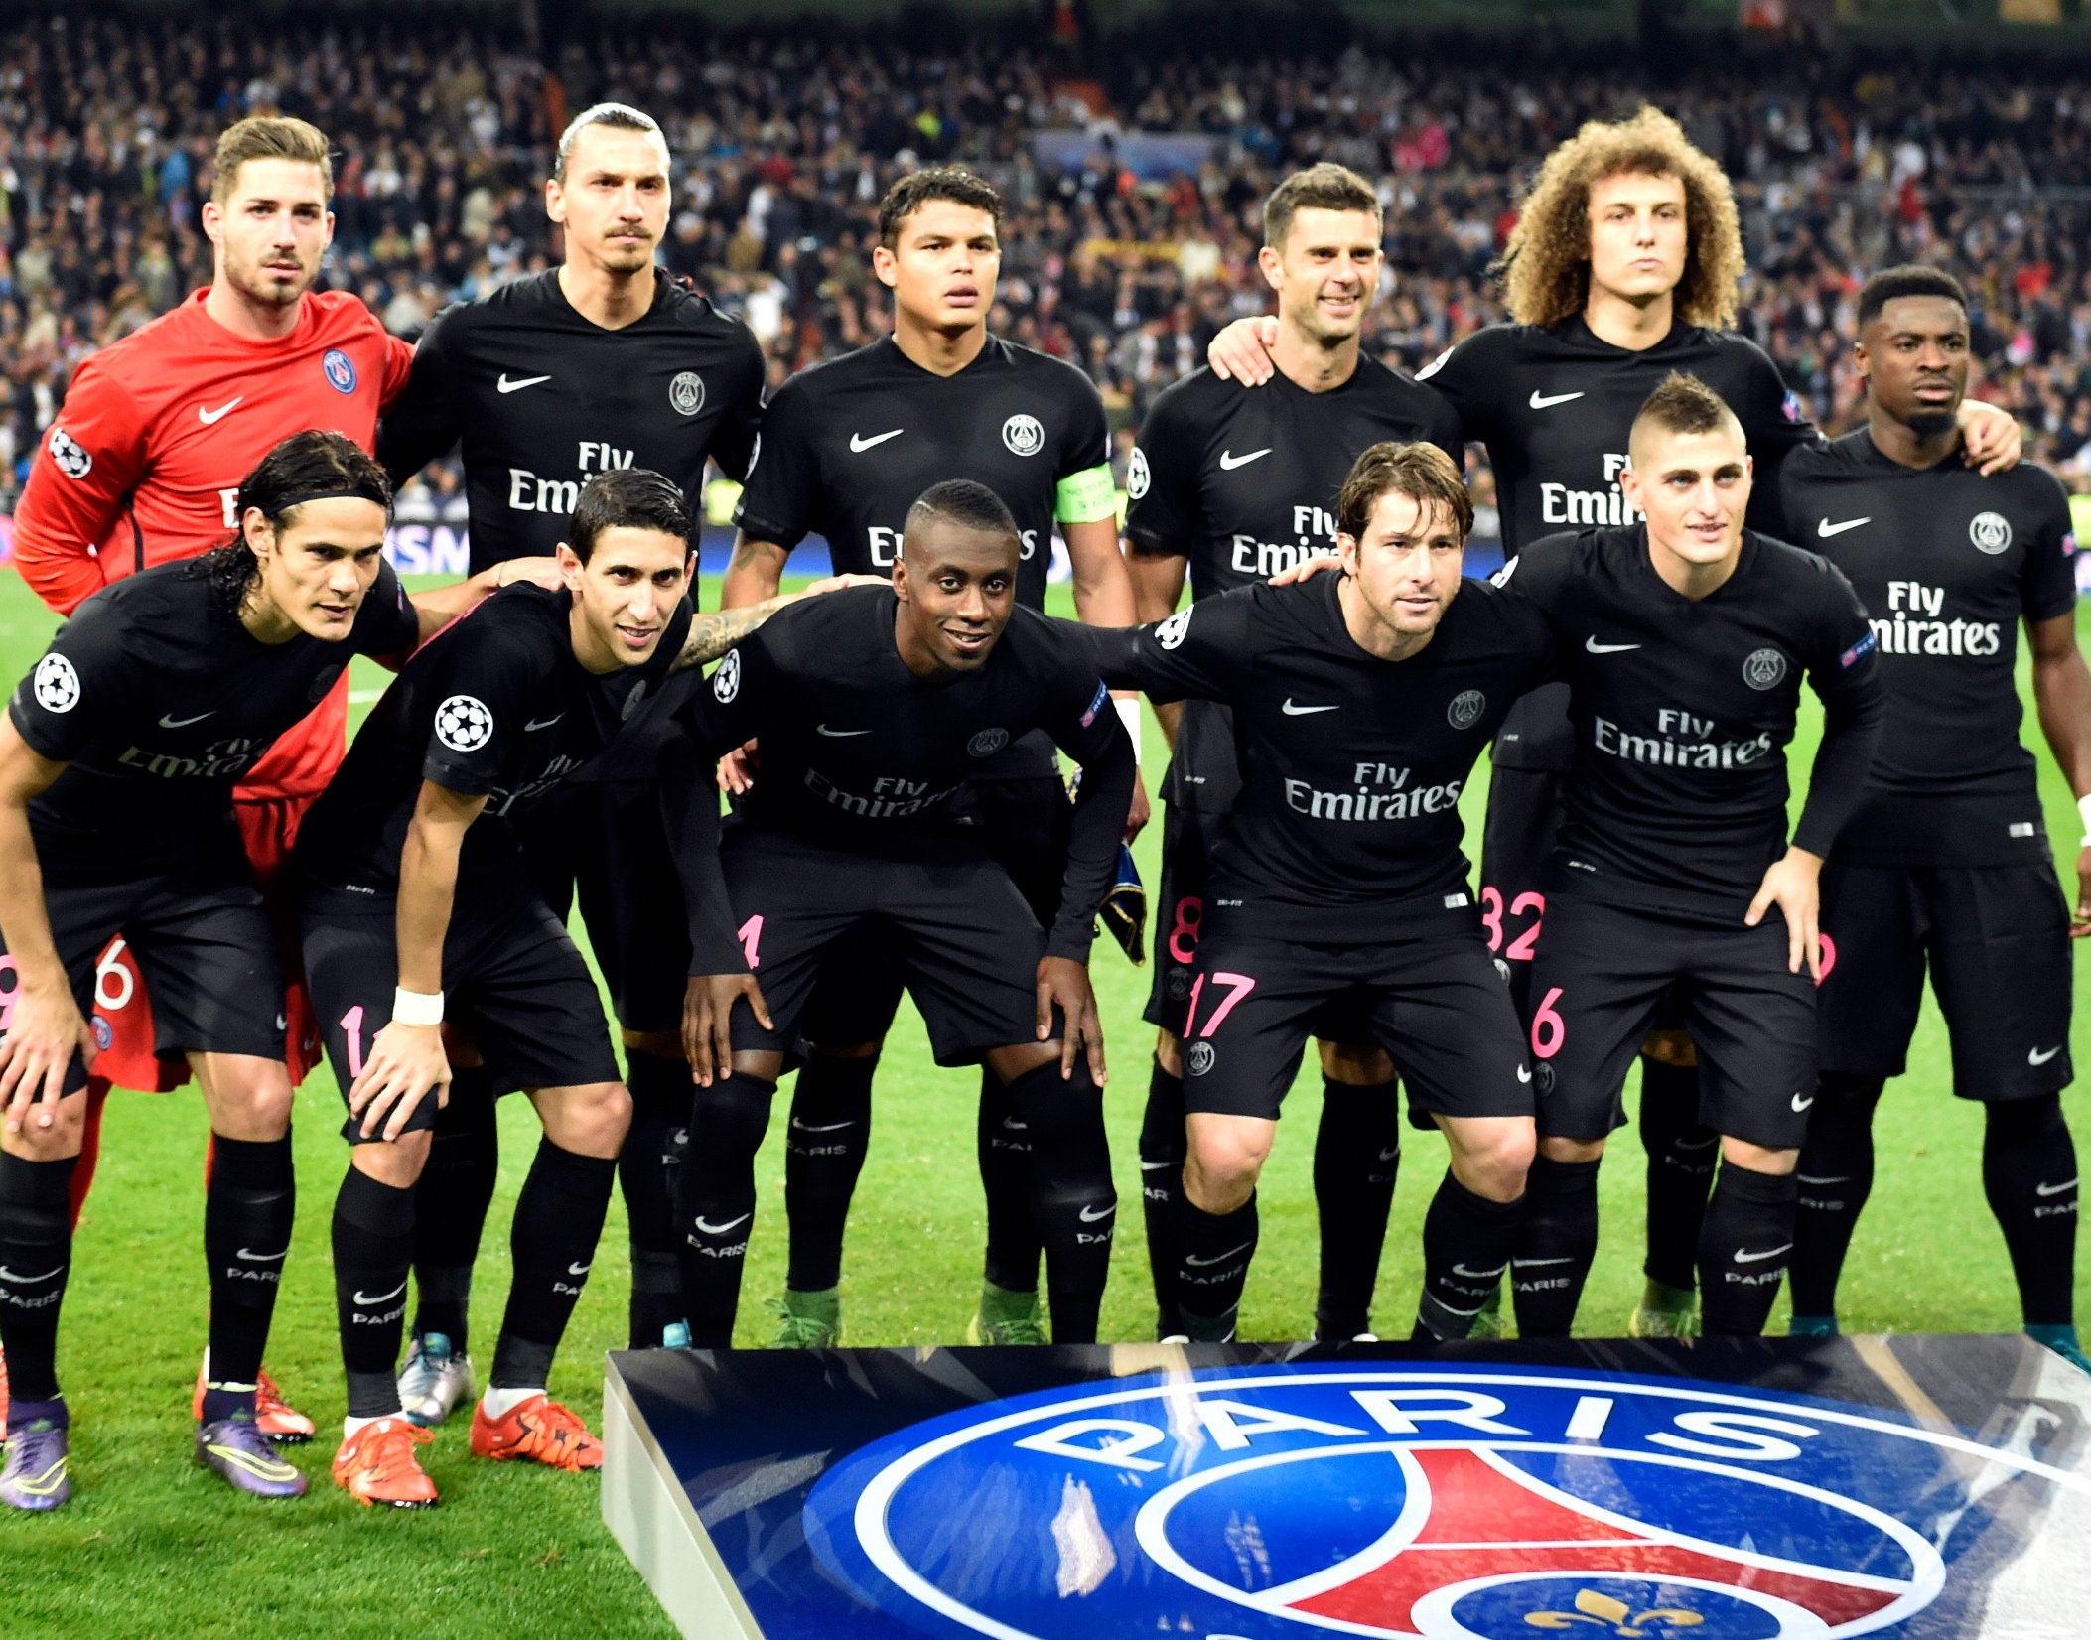
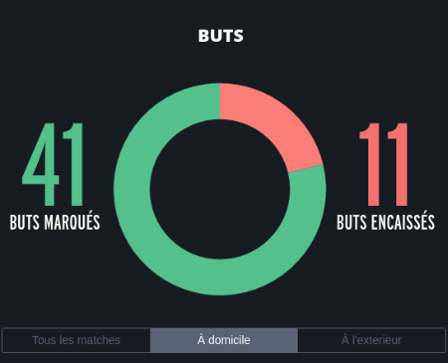
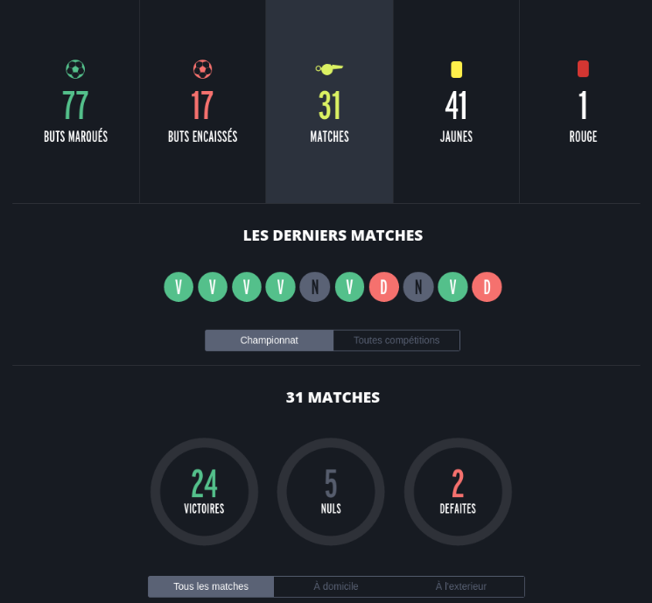
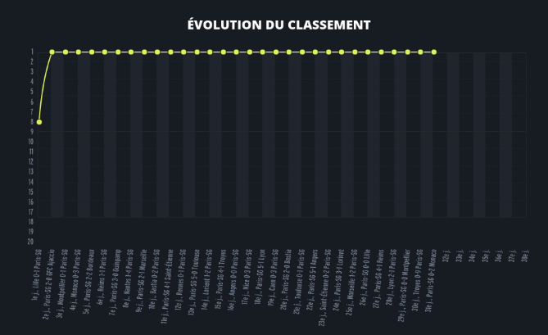

Slide 3
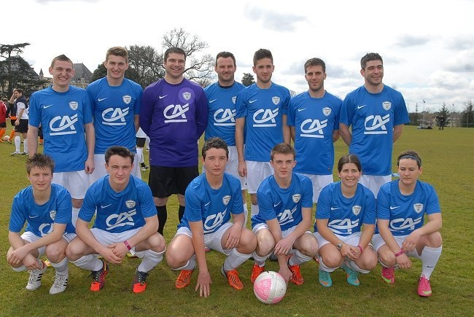
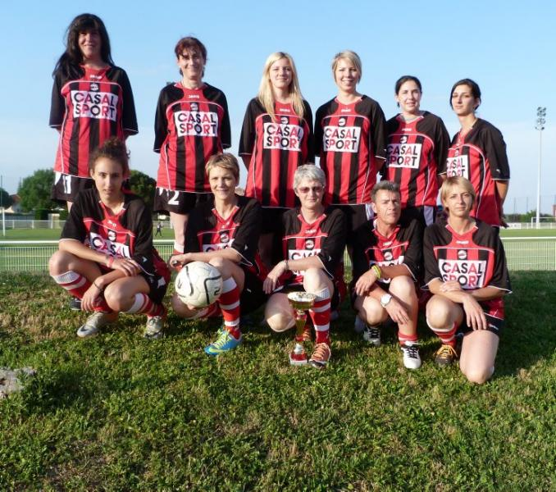

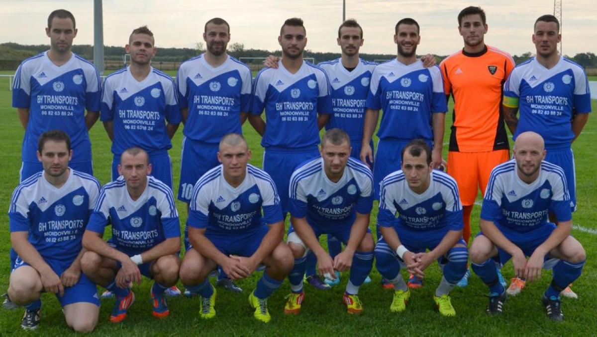
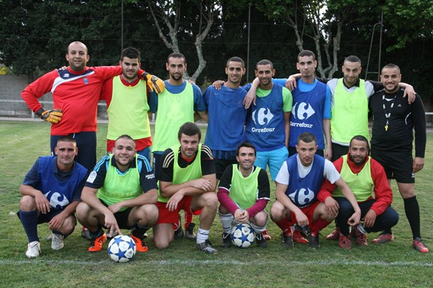
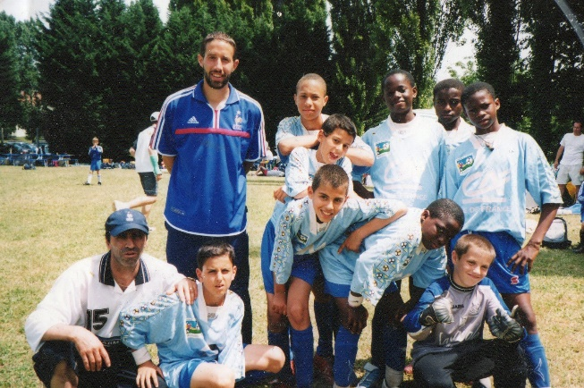
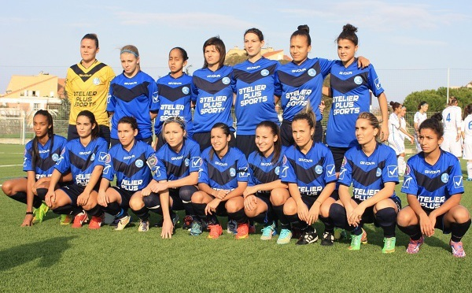

Slide 4
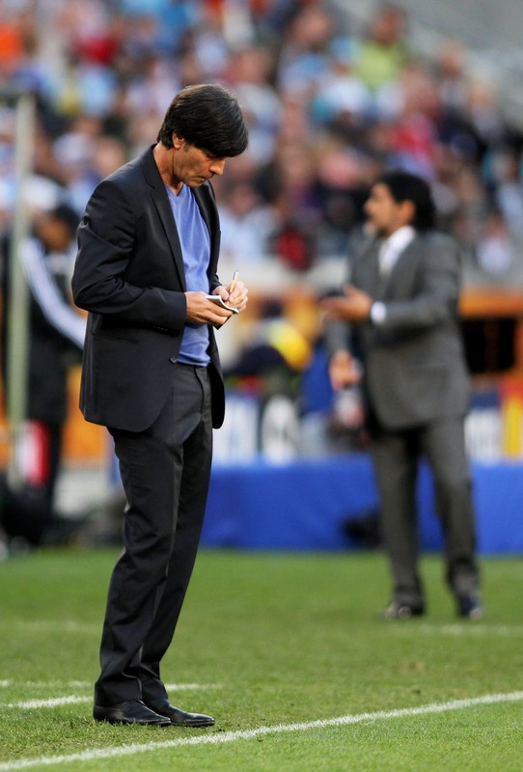
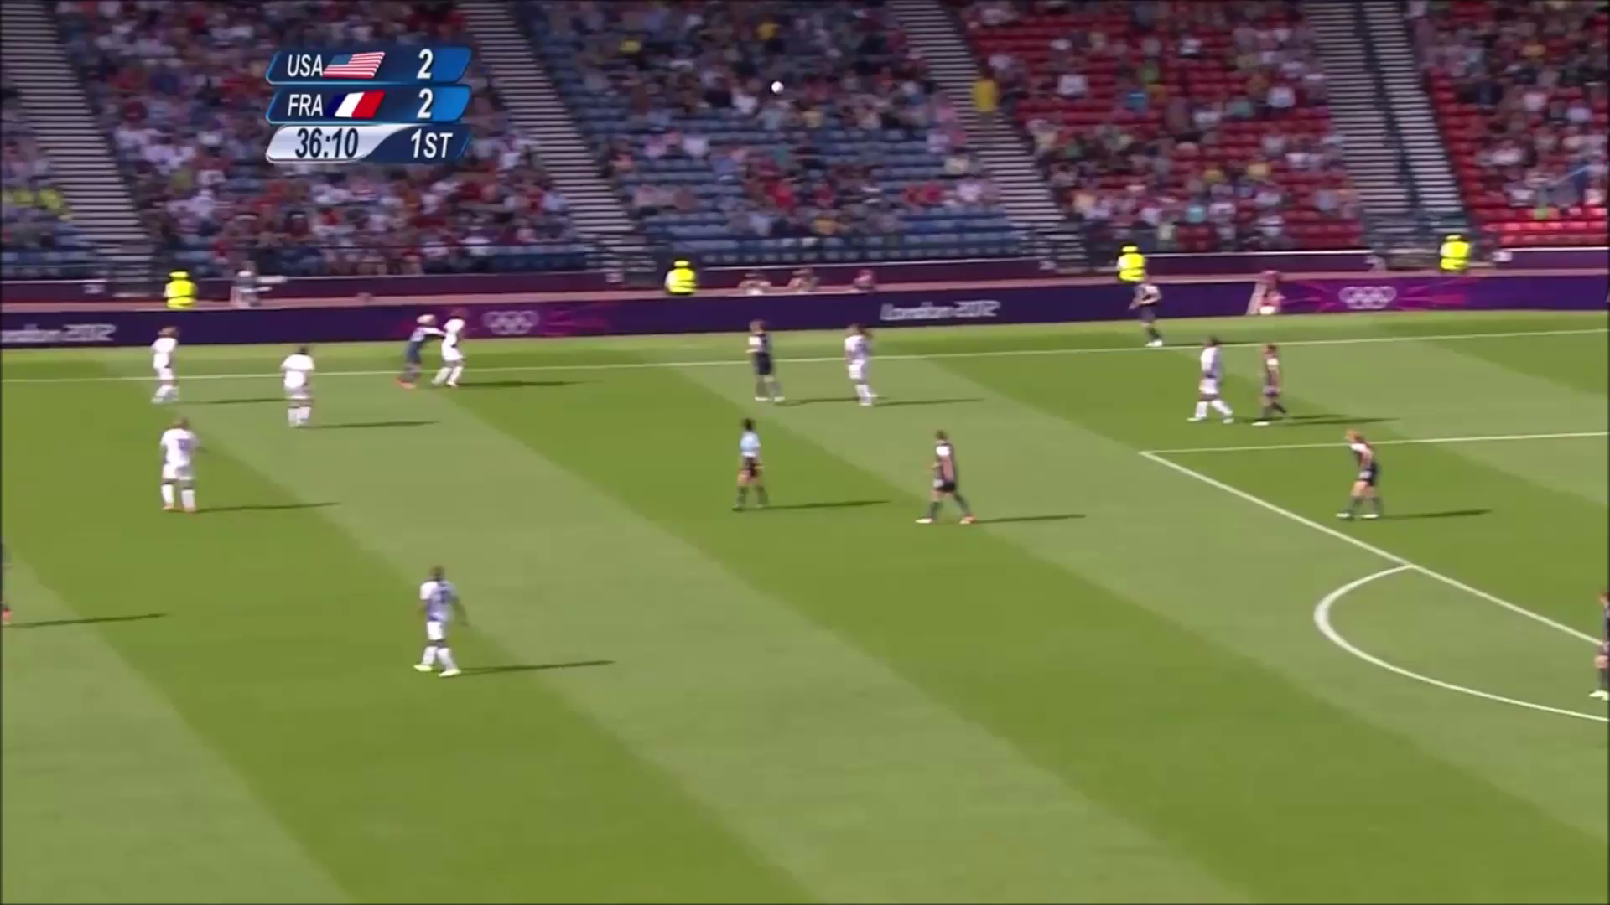

Slide 5
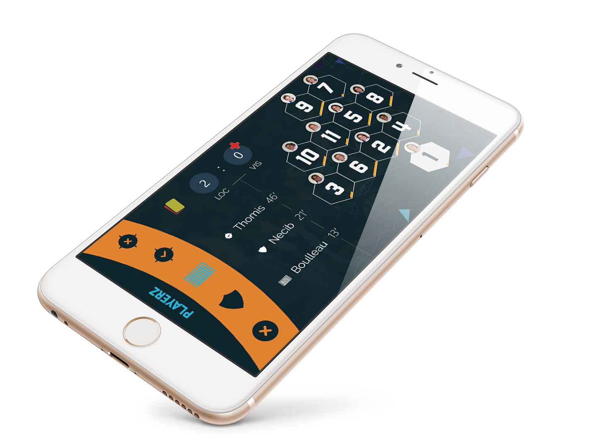
UNE APP

Slide 6
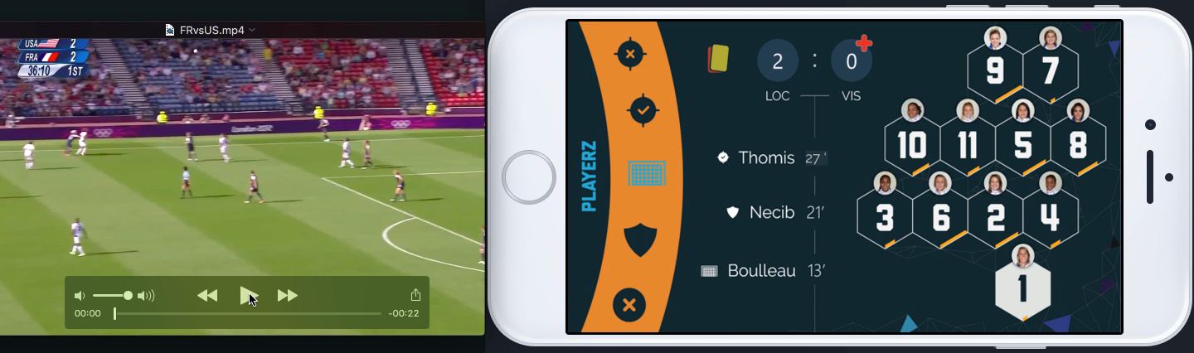
DÉMO

Slide 7
DÉMO

Slide 8
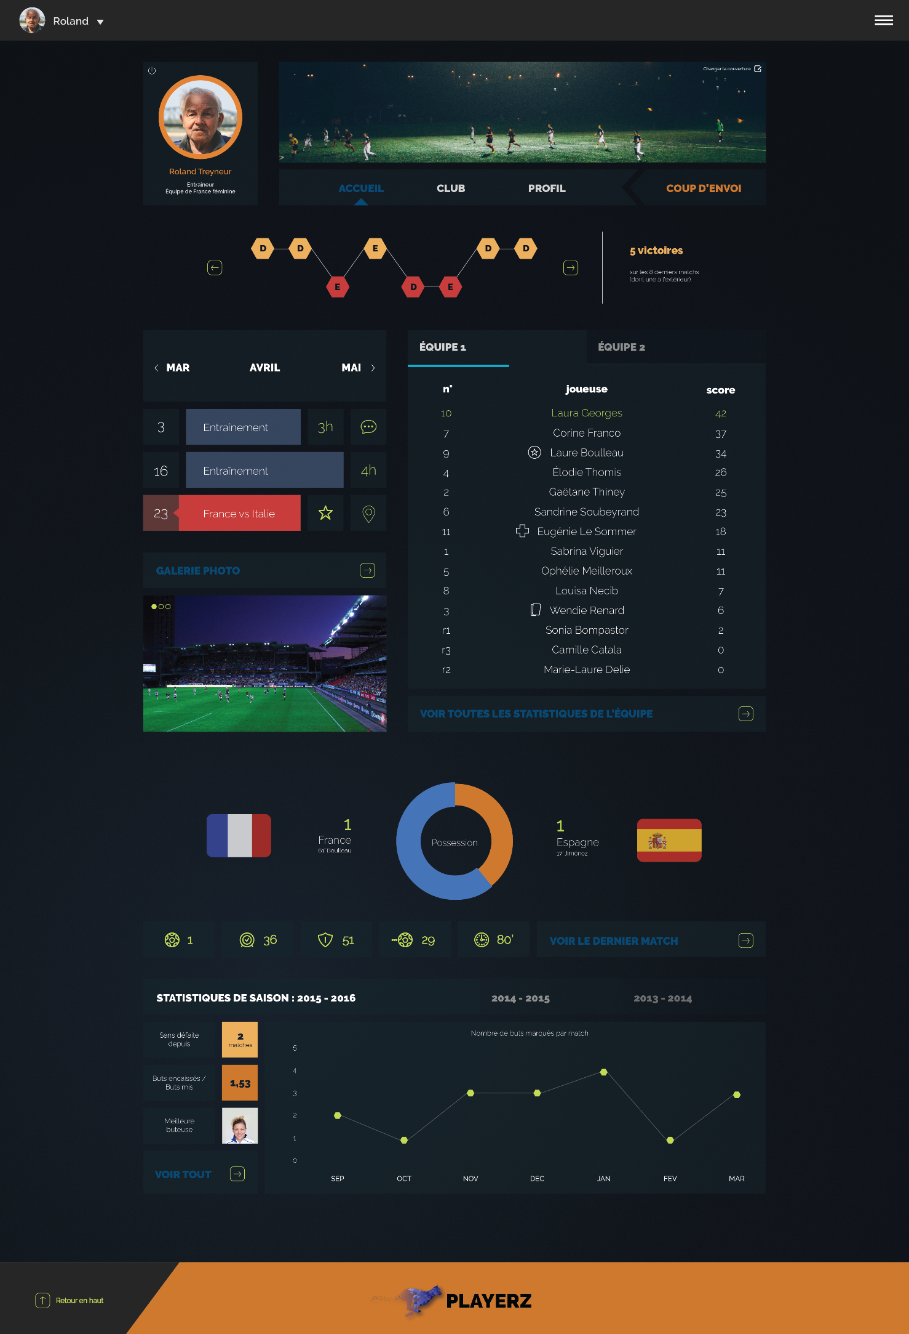
DES STATISTIQUES POUR PROGRESSER

Slide 9

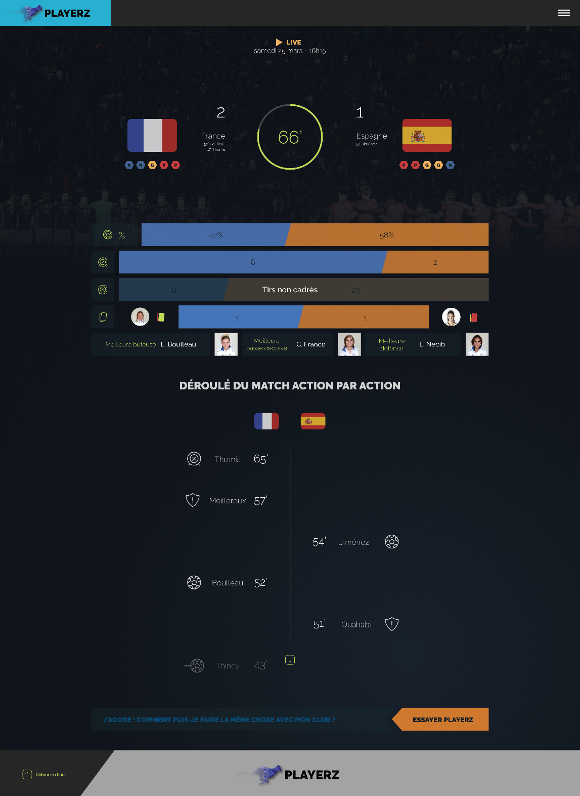
UNE FEUILLE
DE MATCH
POUR PARTAGER

Slide 10




Le marché
Utilisateurs finaux : les entraîneurs voulant faire progresser leurs équipes
18 000 clubs en France
1 600 000 joueurs licenciés FFF
Environ 80 000 équipes uniquement sur le foot

Slide 11


Le business model
Abonnement :
300€/an/équipe
Vente de données aux recruteurs et aux clubs

Slide 12





La concurrence
Amateurs
Gestion administrative des équipes
Progression du jeu en équipe
Professionnels

Slide 13



Avantage compétitif
Premier produit permettant de mesurer le jeu amateur en équipe
Facilité d’utilisation et faible déploiement de moyens
Aspect ludique et partage avec les supporters

Slide 14
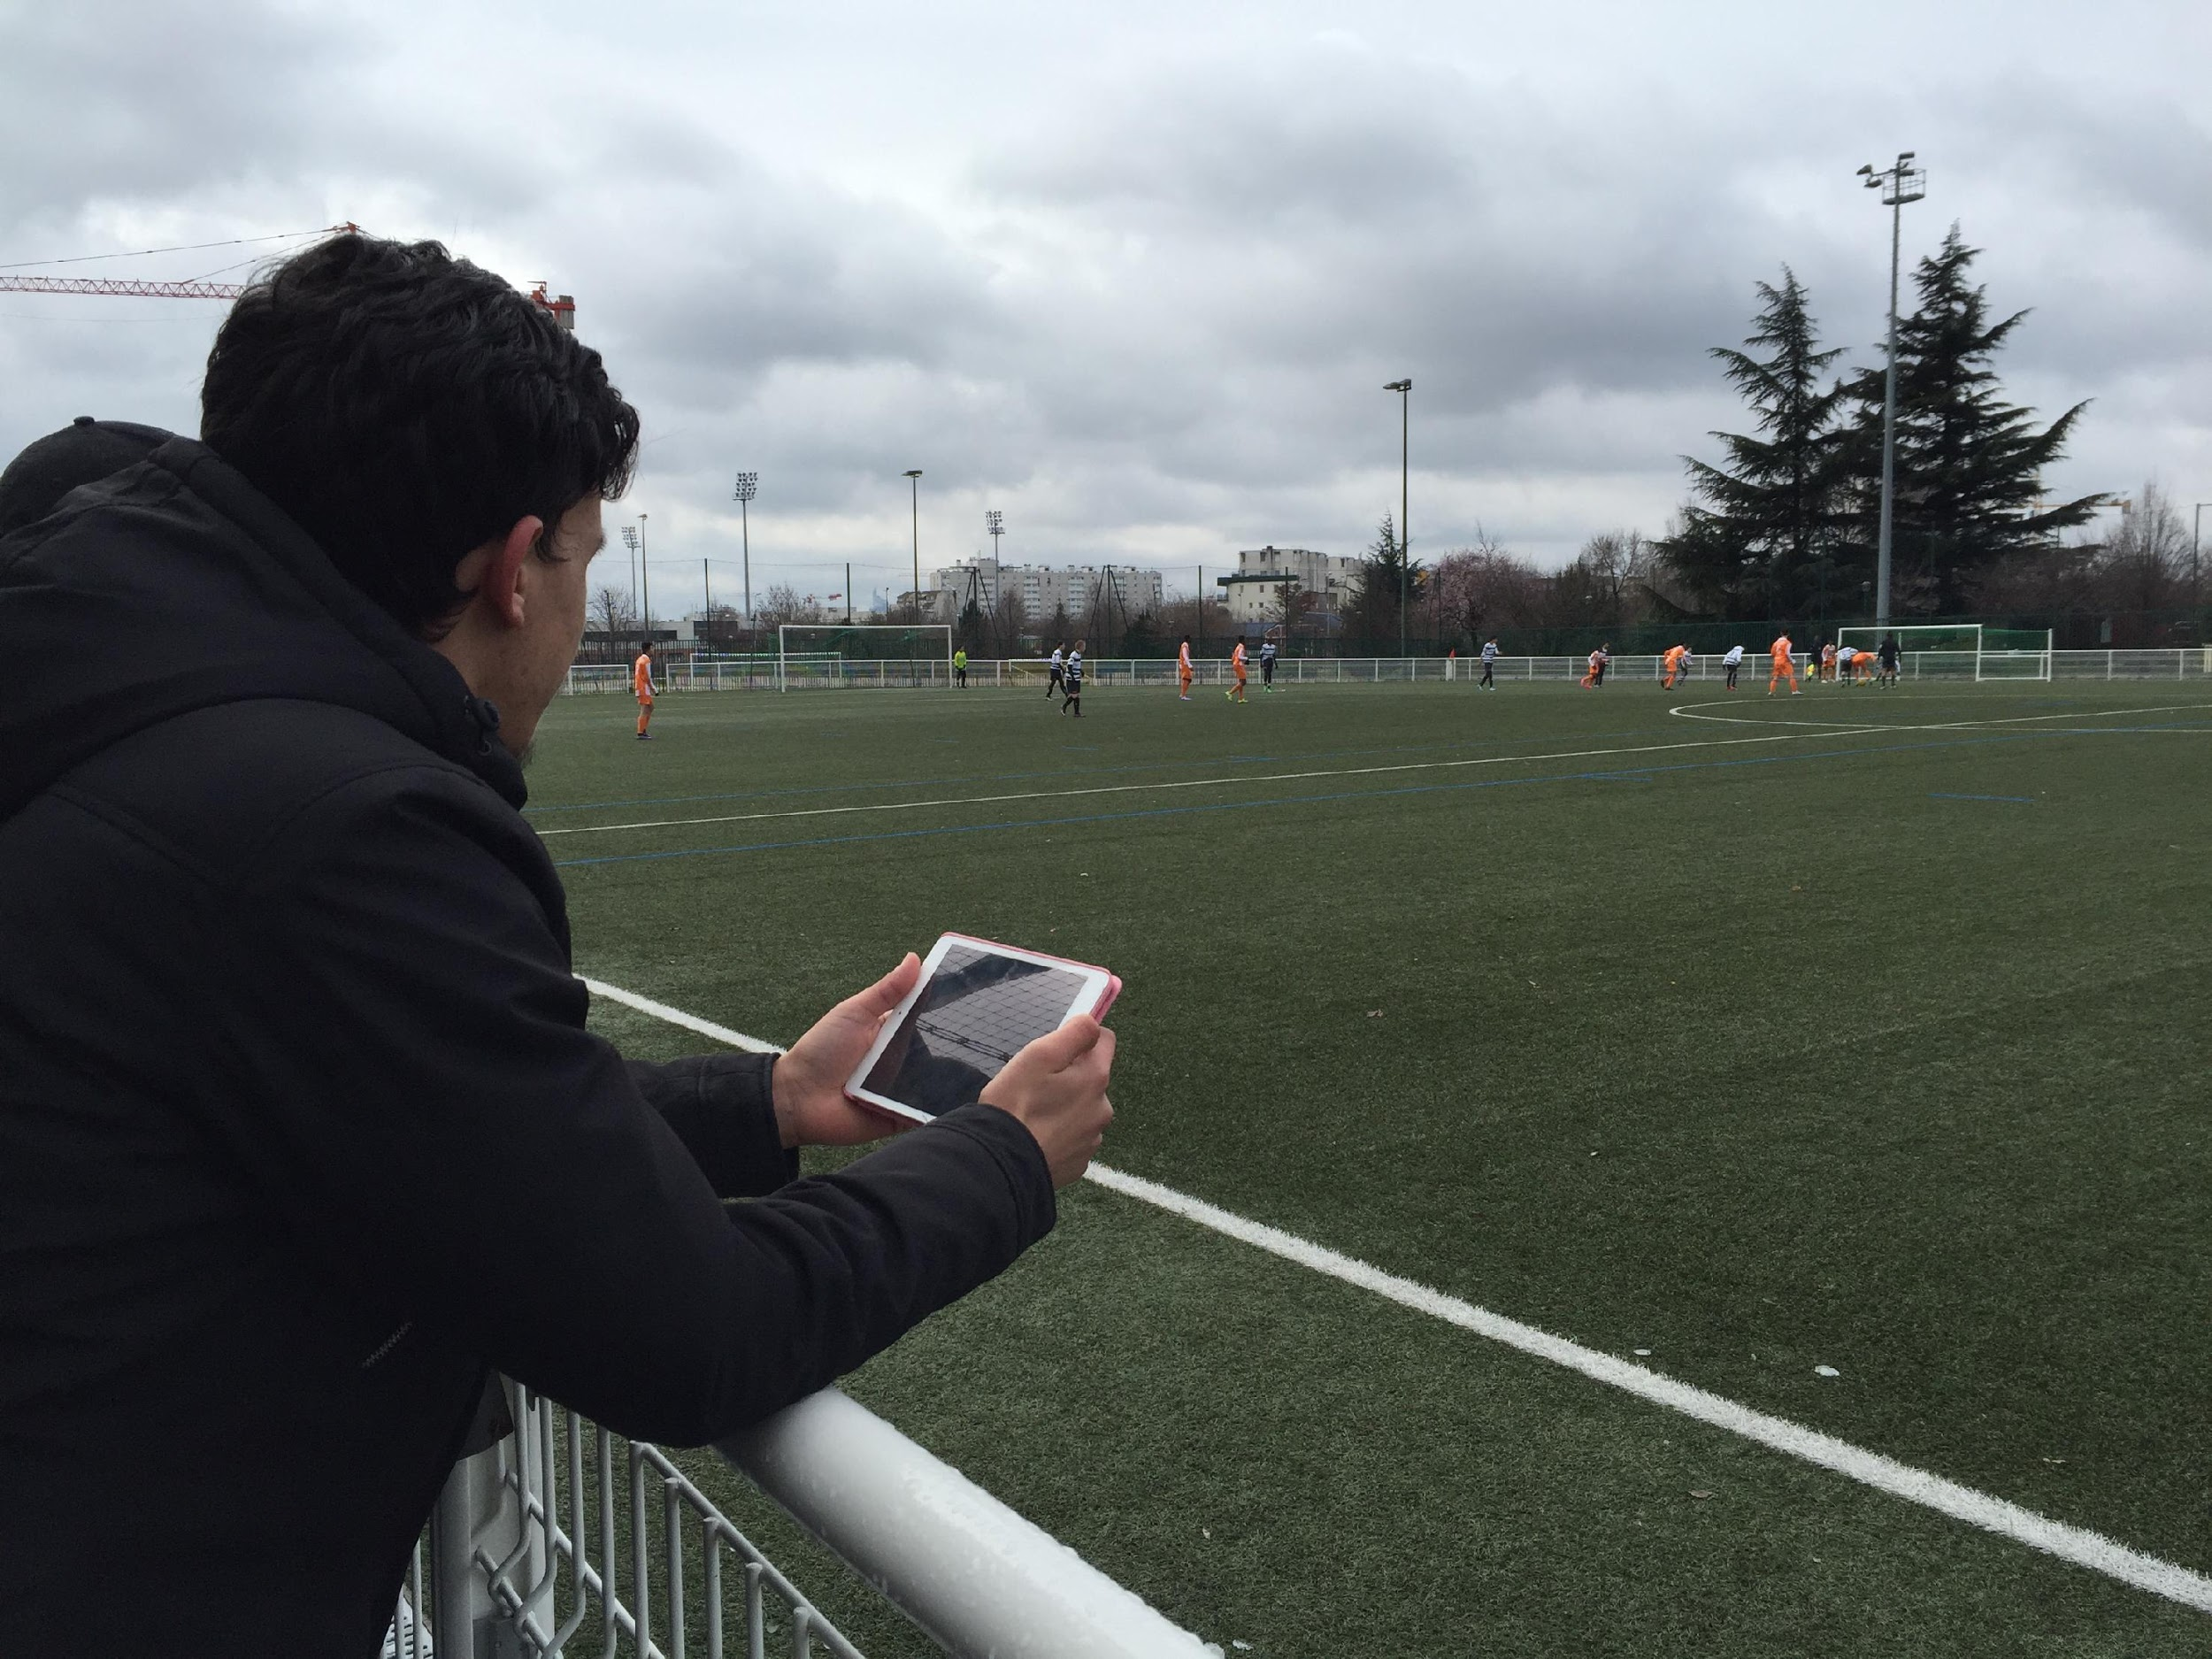
PLAYERZ aujourd’hui
4
Nombre d’équipes utilisant notre MVP
1
Prix Sport Culturathon Lens 2016
1er Août 2016
Date de sortie de la V1 de l’application

Slide 15
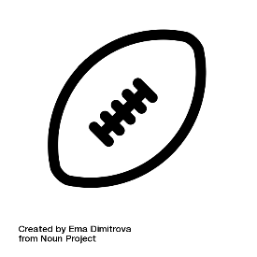

Et après ?
Généralisation aux autres sports collectifs : handball, basketball, volleyball, rugby…
Automatisation de la collecte des données grâce à des bracelets connectés

Slide 16


TEAM
CEULAIN
SABINE
WWW.PLAYERZ.IO – CONTACT@PLAYERZ.IO

Slide 17


Slide 18
MERCI !
Retrouvez Playerz sur www.playerz.io/hec

